Slide 2
Отгадайте название корабля
А | 4 + 6 + 40
Р | 16 – 8 + 7
Ж | 15 – 6 + 9
У | 16 – 8 + 3
Д | 15 – 5 + 30
Б | 8 + 4 + 8
40 | 15 | 11 | 18 | 20 | 50
Д
Р
У
Ж
Б
А

Slide 3
ДРУЖБА

Slide 4
Найдите «лишнее» число:
85
24
95
12
34
96
22
35
9
23
19
20

Slide 5
ДРУЖБА

Slide 6
Остров обезьян

Slide 7
- 10 - 50 +20
Реши цепочку:
100
90
40
60
Орангутанг – 50
Горилла – 60
Шимпанзе - 40

Slide 8
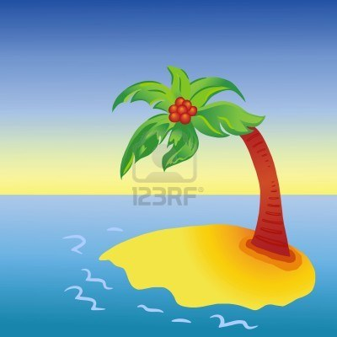
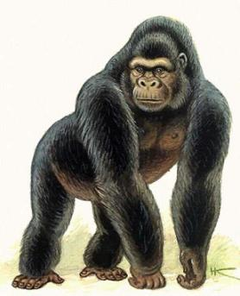
Взрослая обезьяна съедает в день 17 бананов, а ее детёныш – на 8 бананов меньше. Сколько всего бананов съедают обезьяны?

Slide 9
Рифы чисел и выражений
Работа в учебнике:
с. 22 № 1

Slide 10
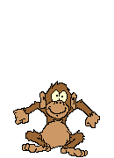
физминутка

Slide 11
ДРУЖБА

Slide 12
48
26
31
-
+
+
33
34
57
15
60
88
Проверка:
15
60
88
-
-
+
33
34
31
48
26
57

Slide 13
Бермудский треугольник в Атлантическом океане
4 см
4 см
5 см
Р = 4 см + 4 см + 5см = 13 см

Slide 14
ДРУЖБА

Slide 16
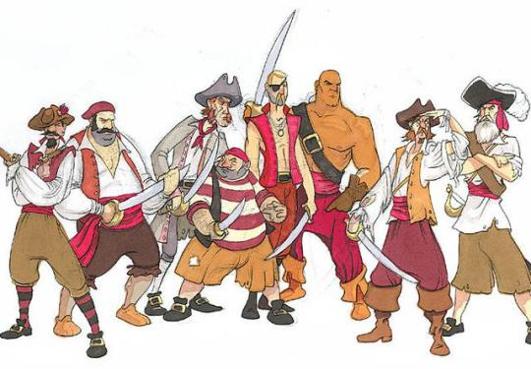
1 ряд 2 ряд 3 ряд
Сравнить:
17 см … 1 дм
9 дм … 1 м
91 см … 9 дм
1 м … 99 см
4 дм … 40 см
1 ч … 50 мин
><
=

Slide 17
1 ряд 2 ряд 3 ряд
Лист самопроверки
91 см > 9 дм
91 см > 90 см
1м > 99 см
100 см > 99 см
4 дм = 40 см
40 см = 40 см
1ч > 50 мин 60мин > 50мин
17 см > l дм
17 см > 10 см
9 дм < 1 м
9дм < 10дм

Slide 18
73 + 3 =75
65 – 5 = 20
20 + 35 = 56

Slide 19
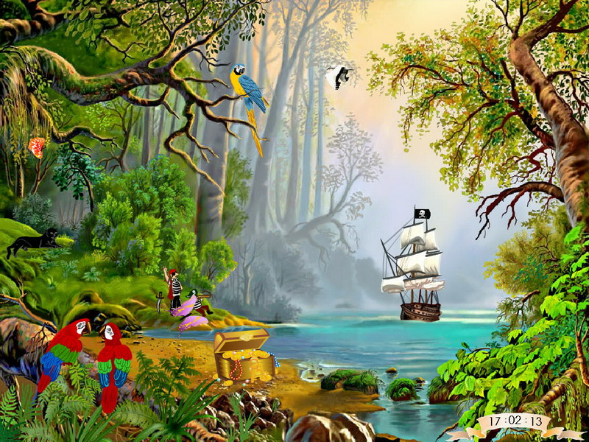
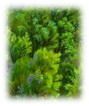
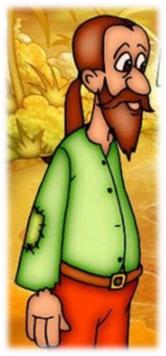

Slide 20
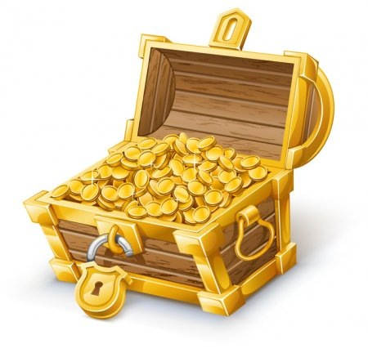
Карта острова
5
2
1
3
4

Slide 21
ДРУЖБА

Slide 22
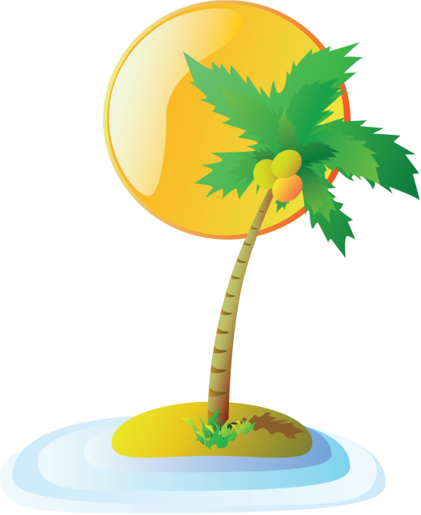
Домашнее задание:
С. 22 № 5
Спасибо за
урок!

